Slide 1
5H – periode 3
Hoera! Alle stof is behandeld…
Wat nu? Herhalingslessen op verzoek
Examentrainingen (dus veelvuldig oefenen met vragen met bijbehorende inhoudelijke uitleg)
Laatste PO
> dat wil zeggen: kunstzinnig, creatief, eigen keuzes mogen maken en deze kunnen verantwoorden in een reflectie.

Slide 2
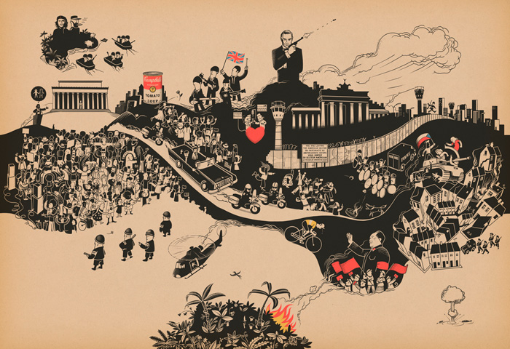
Tijdlijn
Zie voorbeelden in het leerhuis en bestudeer het boek van Peter Goes
Hoe breng je op een beeldende manier verschillende gebeurtenissen met elkaar in verband?
Hoe zorg je ervoor dat je in een oogopslag een tijd illustreert? Welke kenmerken horen daarbij? (personen, beeldelementen)

Slide 3
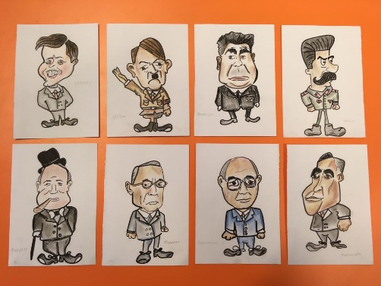

Hoe?
Duo’s (binnen deze lesgroep)
Kies een tijdvak
of
Kies een Historische Context
A3-formaat
Zoveel mogelijk beeld(elementen); zelf vormgegeven
KA’s en begrippen
Reflectie!
Zie opdracht op Moodle!
  Volg het stappenplan
  Betrek je docent in het proces

Slide 4
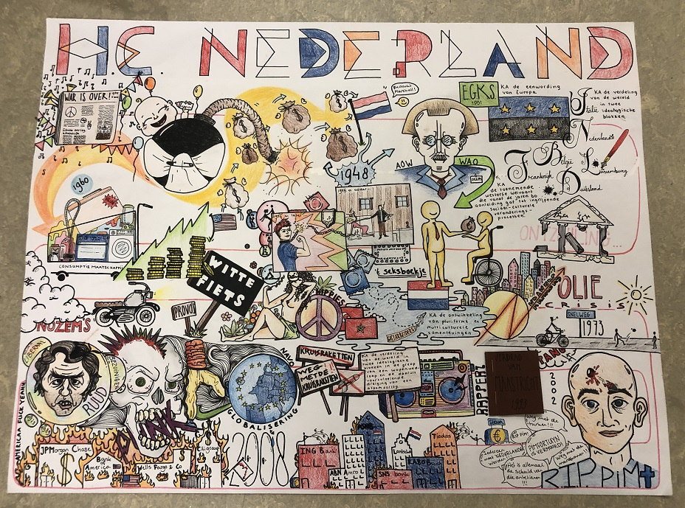

Slide 5
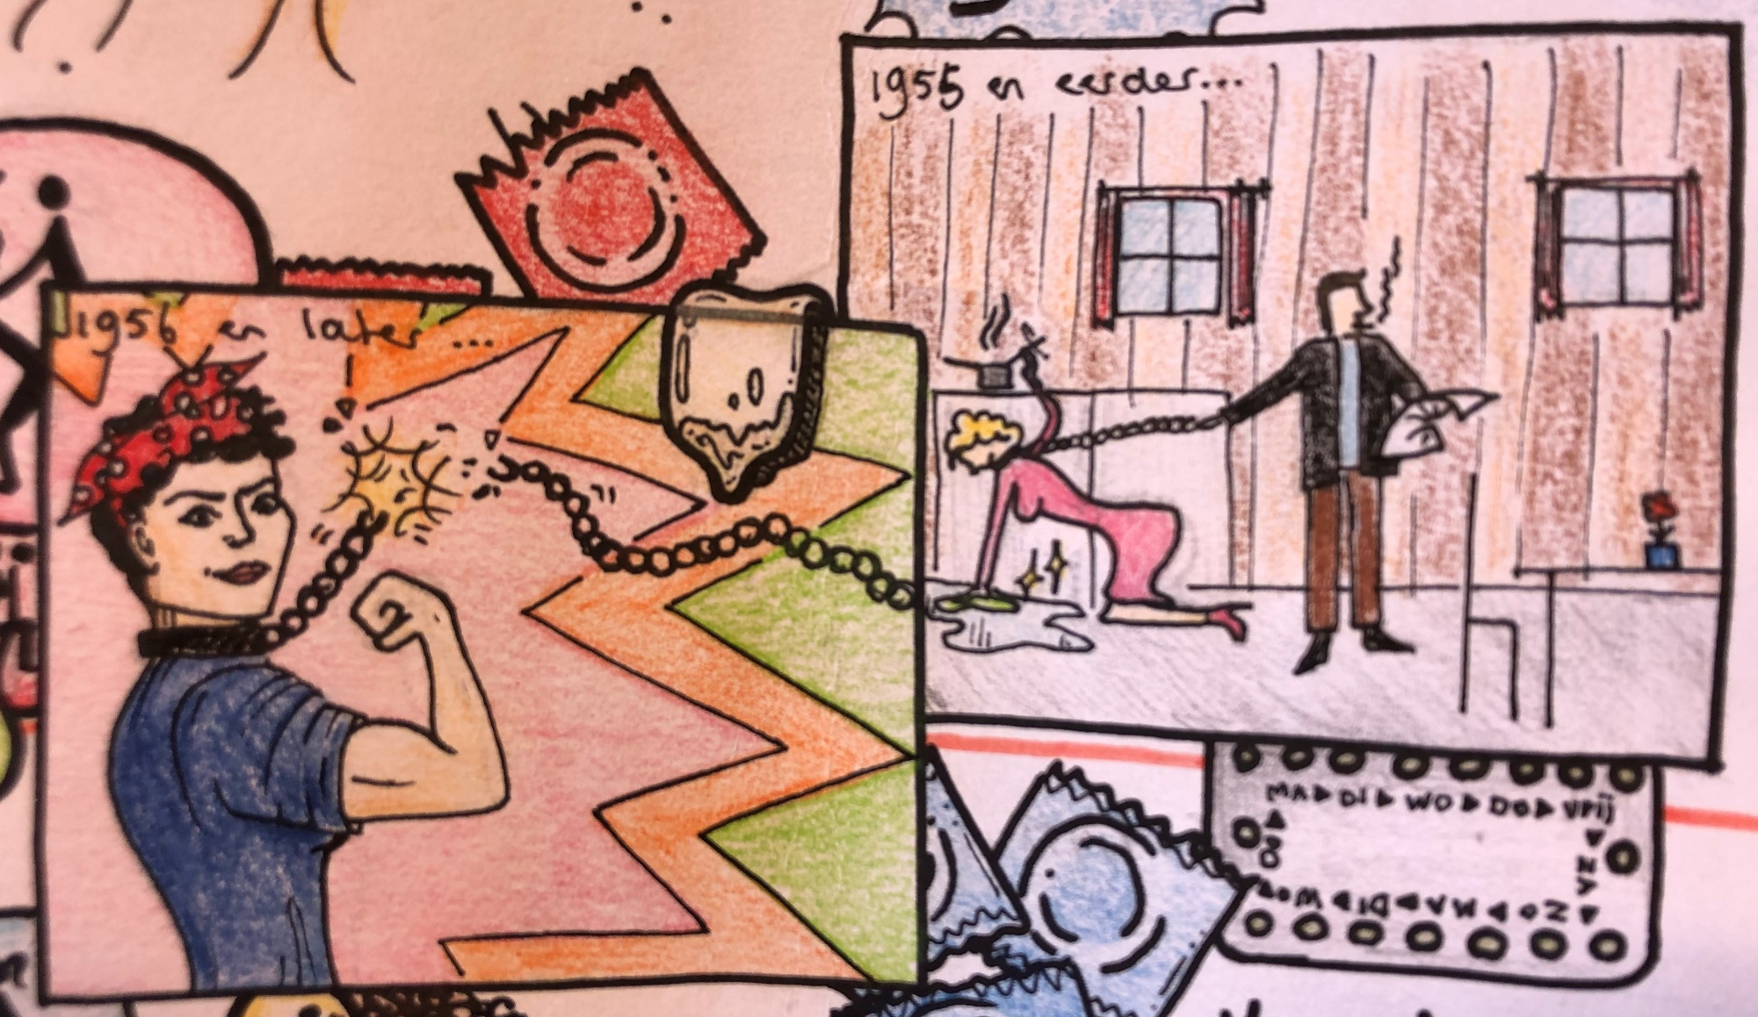
Voorbeeld van ‘kernbegrippen’ in beeld gebracht:
‘handelingsonbekwaamheid’
vrouw zit aan de ketting van de man, al poetsend gefocust op het huishouden naar het kenmerkende beeld van de feministische vrouw met gespierde arm waarbij de ketting losbreekt van haar nek.

Slide 6
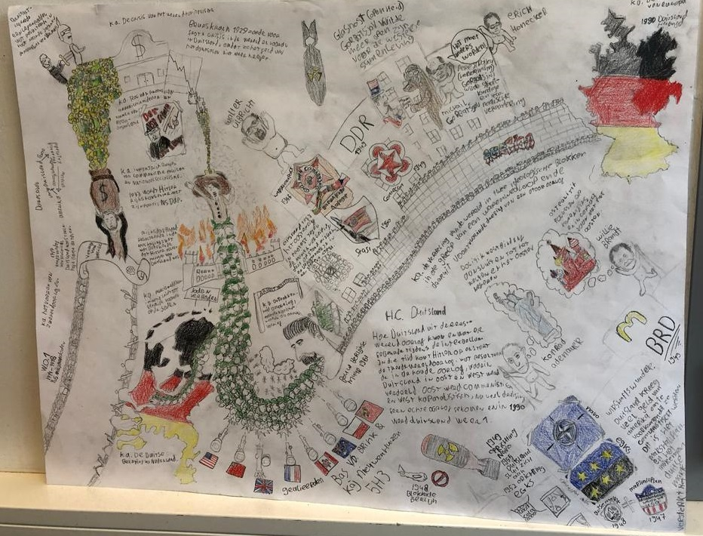
Het gaat er NIET om dat je zo fantastisch mooi kunt tekenen, het gaat er WEL om dat je verbanden kunt leggen!
HC Duitsland in Europa

Slide 7
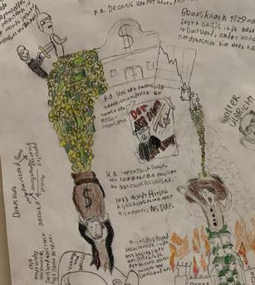
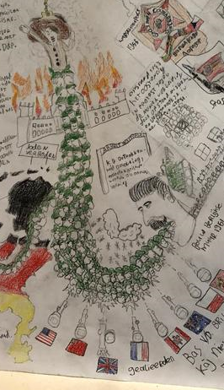
Let op details / verbanden:
Vanuit het Verdrag van Versailles naar het Dawesplan (pot met geld) naar beurskrach (grafiek aandelen) naar opkomst Hitler, de Rijksdagbrand (en steeds meer aanhangers)

Slide 9
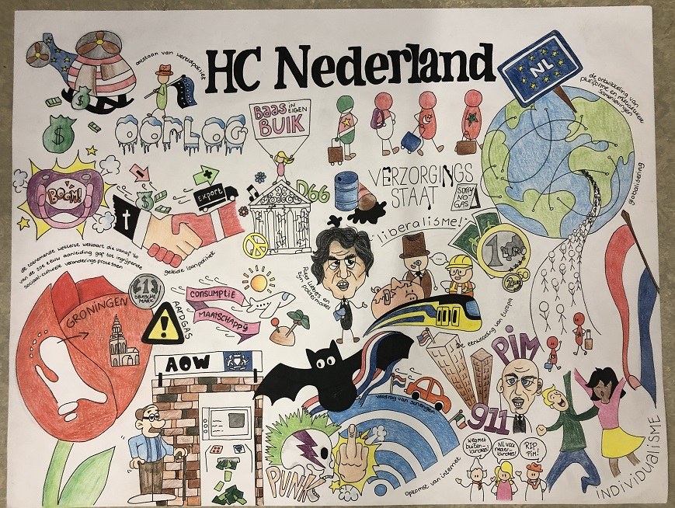

Slide 10
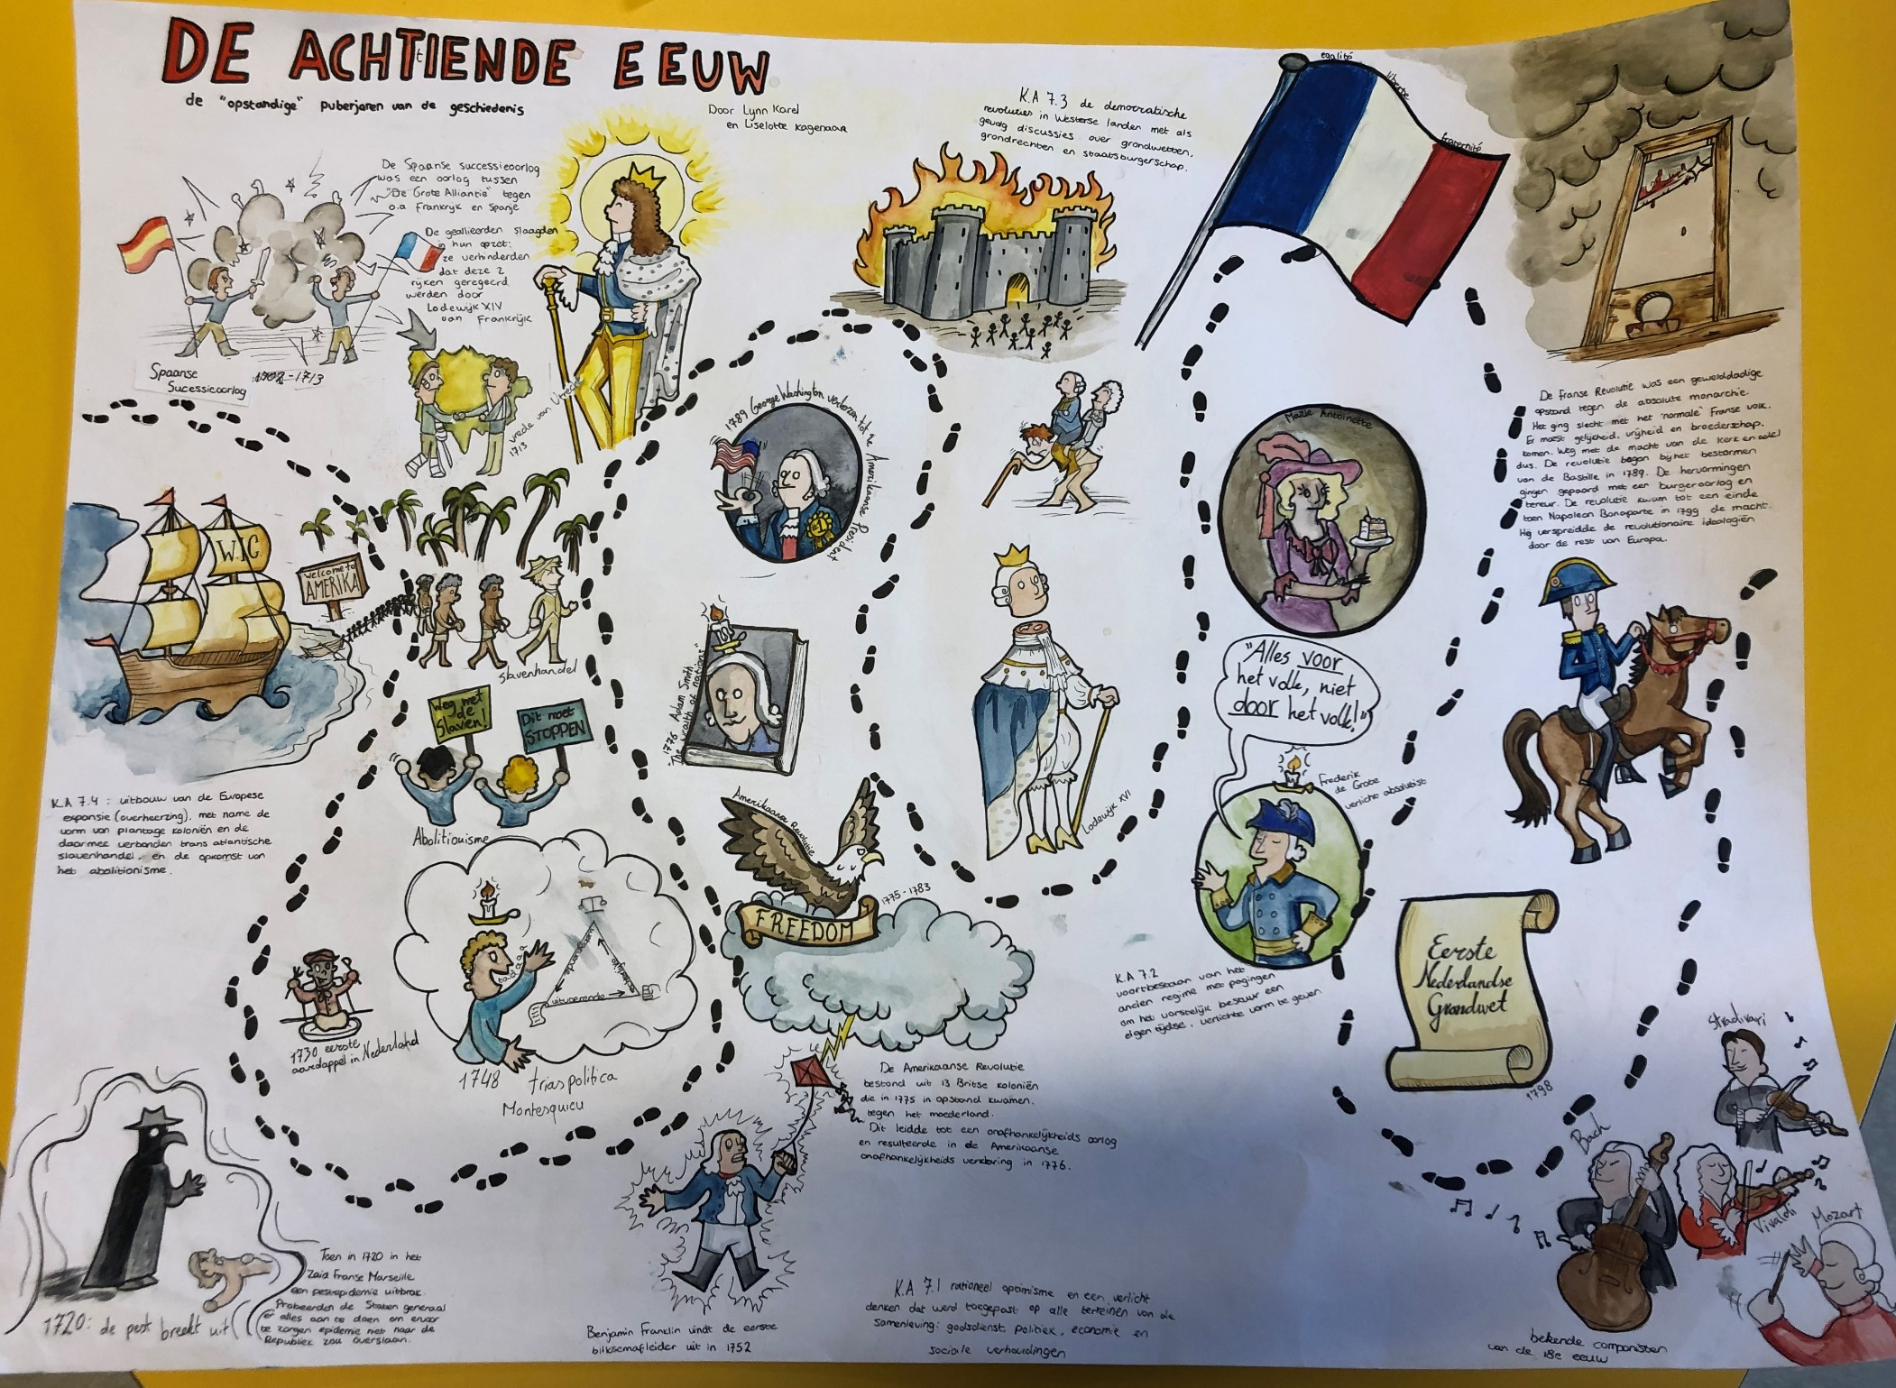

Slide 11
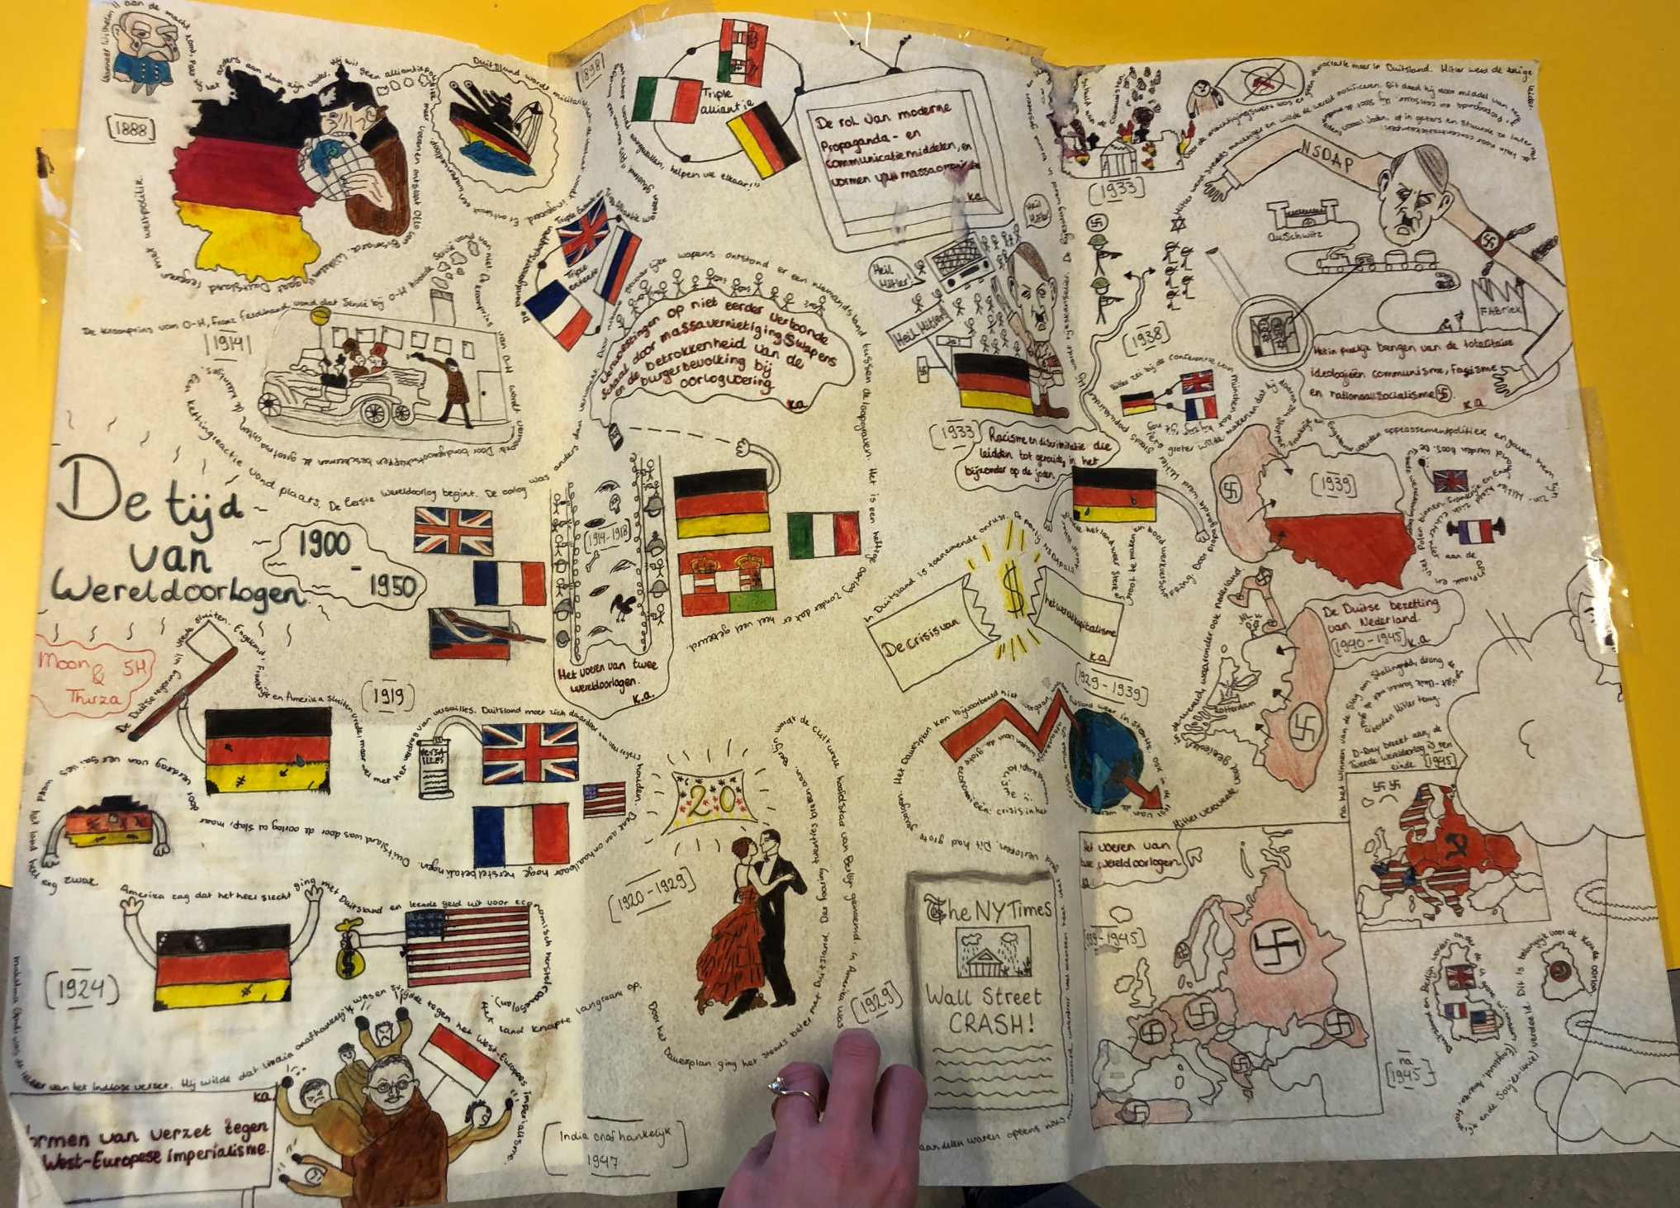

Slide 12
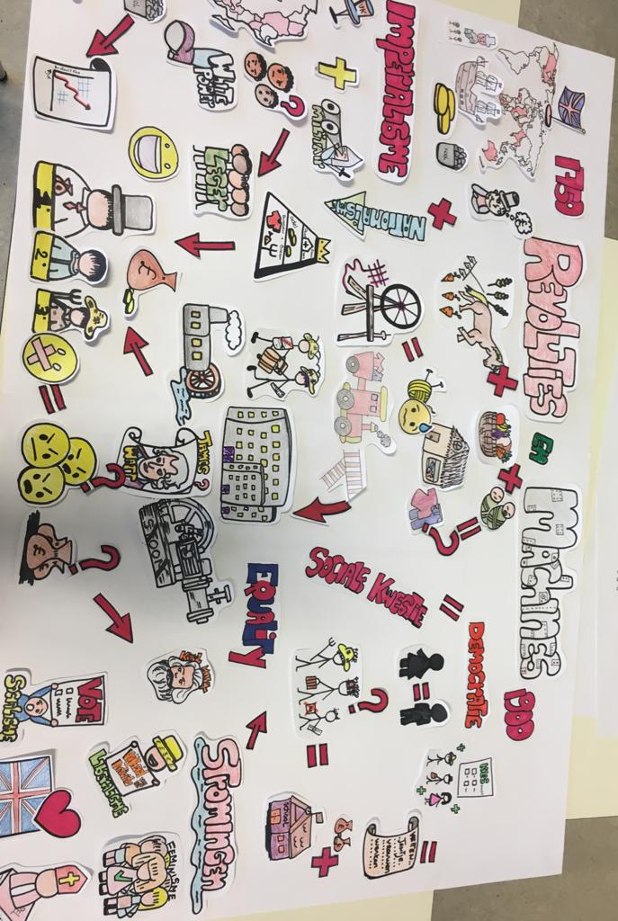
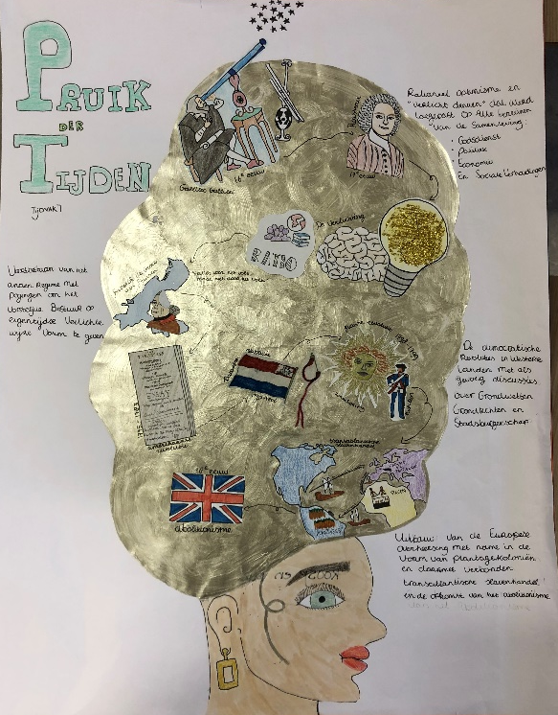
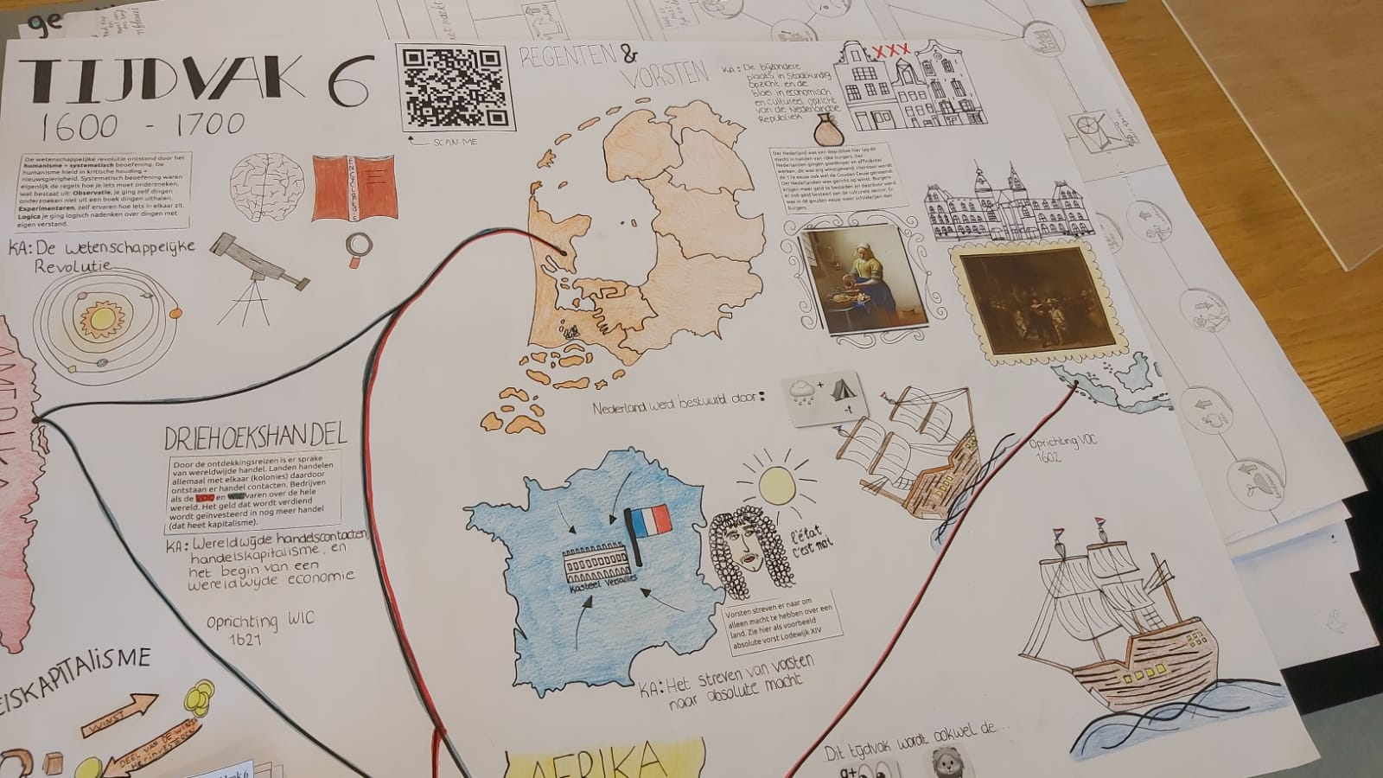
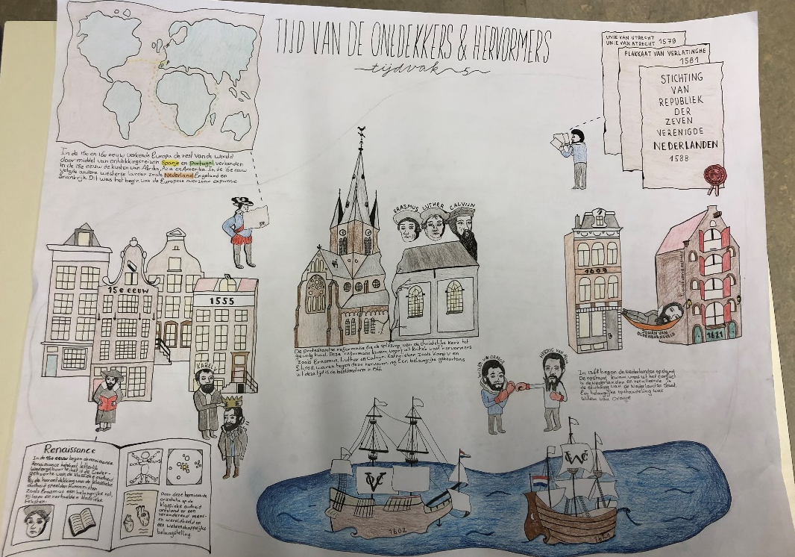
Zie voorbeelden

